Slide 1
ТЕМА ПРОЕКТА РАЗРАБОТКА УНИВЕРСАЛЬНОГО ШАБЛОНА САЙТА
Выполнил:
Ученик 9 «Б» класса
Бочкарев Петр Владиславович
Проверил:
Учитель информатики
Комарова Анастасия Александровна

Slide 2
Цель проекта: создание одностраничного шаблона сайта, который подойдет для большого количества направлений.
Задачи:
1. Изучить историю развития веб-сайтов.
2. Изучить основы веб-разработки.
3. Создать универсальный шаблон сайта.
4. Удостовериться в работоспособности сайта.

Slide 3
Дизайн сайта прошел долгий путь за небольшой срок. Создание сайтов стало гораздо доступнее.
Сейчас сайт есть почти у каждой компании.
Сайт – это место, где можно общаться со своими клиентами и посетителями, способ легко и доступно донести свой товар или услугу до потребителя и так же легко его продать.

Slide 4
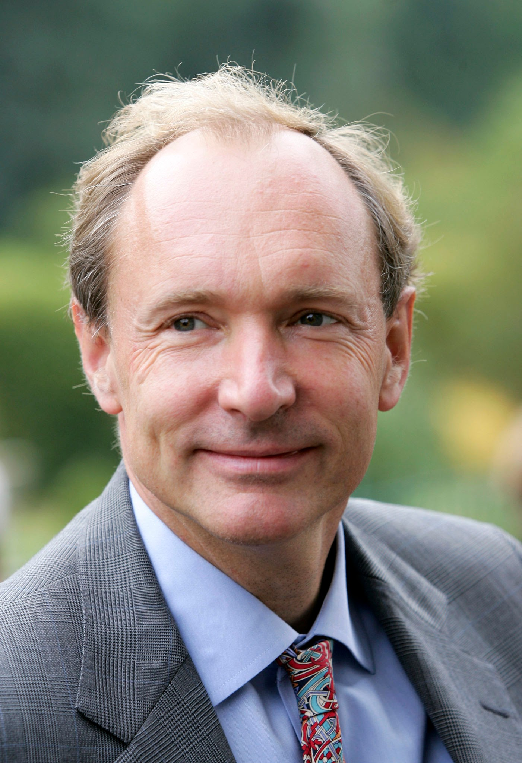
Язык HTML был разработан британским ученым Тимом Бернерсом-Ли приблизительно в 1986-1991 годах.

Slide 5
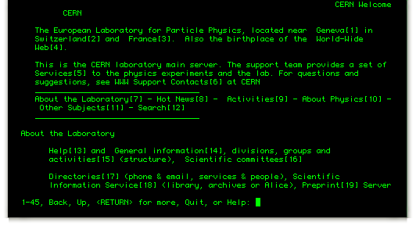
6 августа 1991 года Тим Бернес-Ли создал первый в мире веб-сайт, который был размещен по адресу http://info.cern.ch.
На данный момент, там размещена информация, посвященная истории создания сервиса WWW.

Slide 6
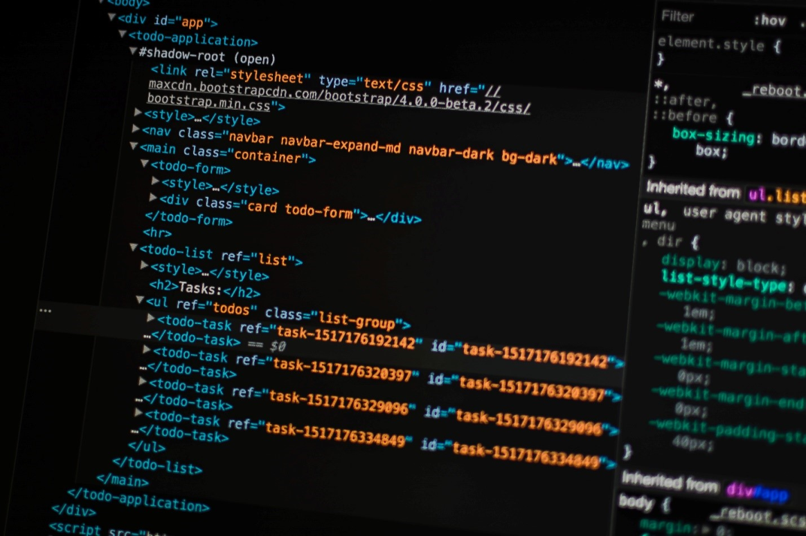
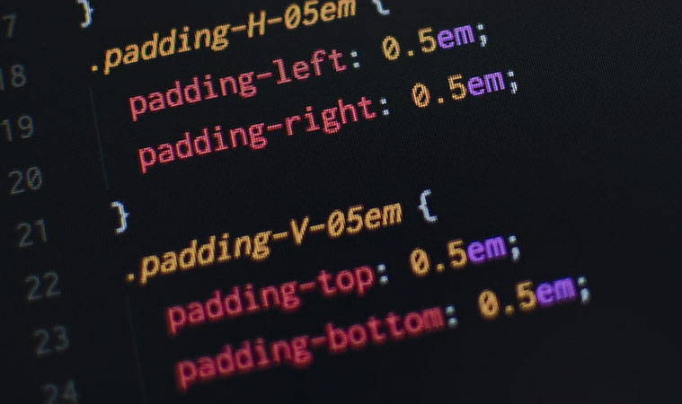
HTML — стандартизированный язык разметки документов
для просмотра веб-страниц
в браузере.
CSS («каскадные таблицы стилей») — формальный язык описания внешнего вида
веб-страницы, написанного
с использованием языка разметки

Slide 7
Я выбрал язык программирования HTML, так как основная часть сайтов написана именно на нем, сделан сравнительный анализ нескольких языков.
Языки программирования | Html | C++ | JAVA
Доступность | + | - | +
Эффективность | + | + | +
Удобство | + | - | -
Простота | + | - | +
Совместимость с web-серверами | + | + | +
Программируемость | + | + | -

Slide 8
Этапы создания универсального шаблона сайта:
Создание и настройка исходных файлов, подключение шрифтов.
Верстка сайта на HTML.
Присвоение стилей при помощи языка CSS.

Slide 9
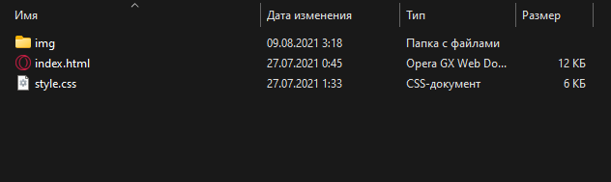
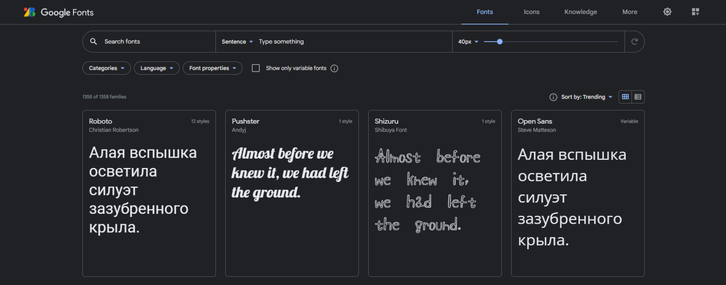
1 Этап
Создаем папку с 2 файлами: Index с расширением html, style с расширением css и папку для изображений.
Подключаем шрифты при помощи сайта googlefonts.

Slide 10
2 Этап
Наш HTML макет сайта состоит из четырех частей:
1. Заголовок
2. Панель навигации

Slide 11
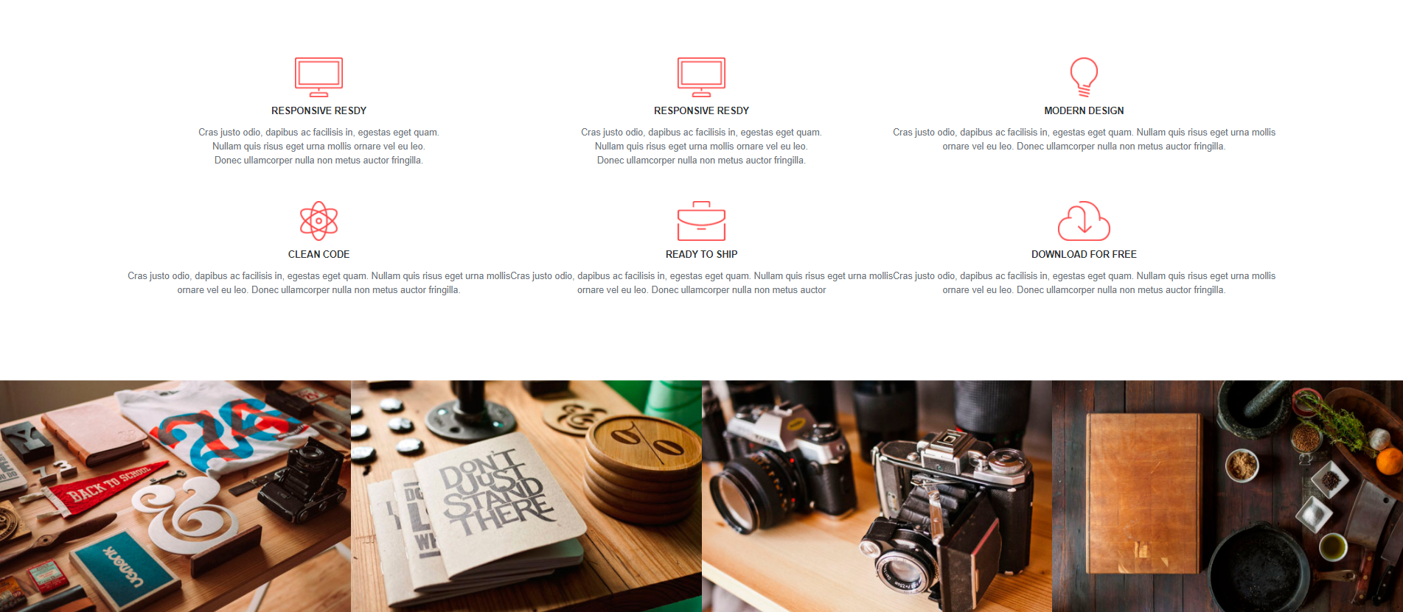
3. Основное содержимое

Slide 12
4. Подвал
Местоположение организации
Соцсети и кнопка «поделиться»
О компании

Slide 13
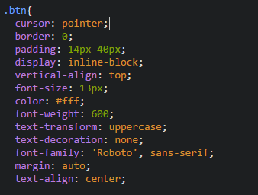
3 Этап
Задав классы тегам мы присвоили им стили при помощи языка CSS.
Пример стиля кнопки:
Изменение курсора
Граница элемента
Внутренний отступ
Расположение кнопки
Размер текста
Цвет
Ширина шрифта
Трансформация текста
Декорации текста
Шрифт
Внешний отступ
Центрирование текста

Slide 14
Демонстрация работы сайта
https://sites.google.com/view/activebox/%D0%B3%D0%BB%D0%B0%D0%B2%D0%BD%D0%
B0%D1%8F-%D1%81%D1%82%D1%80%D0%B0%D0%BD%D0%B8%D1%86%D0%B0?authuser=0

Slide 15
Заключение
Цель проектной работы выполнена, мы создали одностраничный шаблон сайта, который подойдет под большое количество напрвлений.
Задачи решены, а именно:
Изучили историю развития веб-сайтов.
Изучили основы веб-разработки.
Создали универсальный шаблон сайта.
Удостоверились в работоспособности сайта.
Сайт полностью рабочий. Все интерактивные элементы сайта рабочие и кликабельные, что демонстрирует правильное написание кода.

